Slide 1
Botulisme
Pr. M. Messast
27 Mai 2021

Slide 2
Introduction
Clostridium botulinum
Neurotoxine paralysante
Toxi-infection alimentaire rare et grave

Slide 3
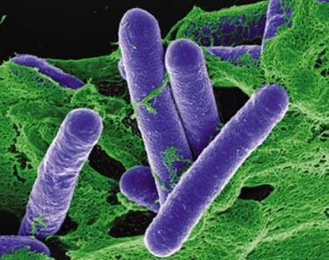
Agent causal
Clostridium botulinum
Bacille à Gram positif,anaérobie strict
Produit des spores thermostables
Produit des neurotoxines thermolabiles
7 types : A, B, C, D, E, F, G
Réservoir tellurique

Slide 4
Transmission
Ingestion de la toxine
Dans des aliments contaminés
Conserves familiale ou artisanale
Charcuterie : cachir
Aliments des Restaurants
Aliments de fabrication industrielle
Miel : spores
Interdit chez l’enfant de moins de 1 an
Inoculation : botox pour les rides

Slide 5
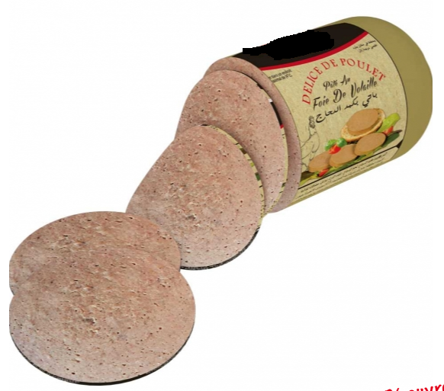
Modalités épidémiologiques
Epidémie de botulisme dans l’Est algérien
Du 03/07/1998 au 27/07/1998 : 340 cas
238 hommes et 102 femmes
85 % avaient moins de 20 ans
60% consommation familiale
Aliment en cause : cachir de volaille
38 décès (11%)
Epidémie Batna en 2015

Slide 6
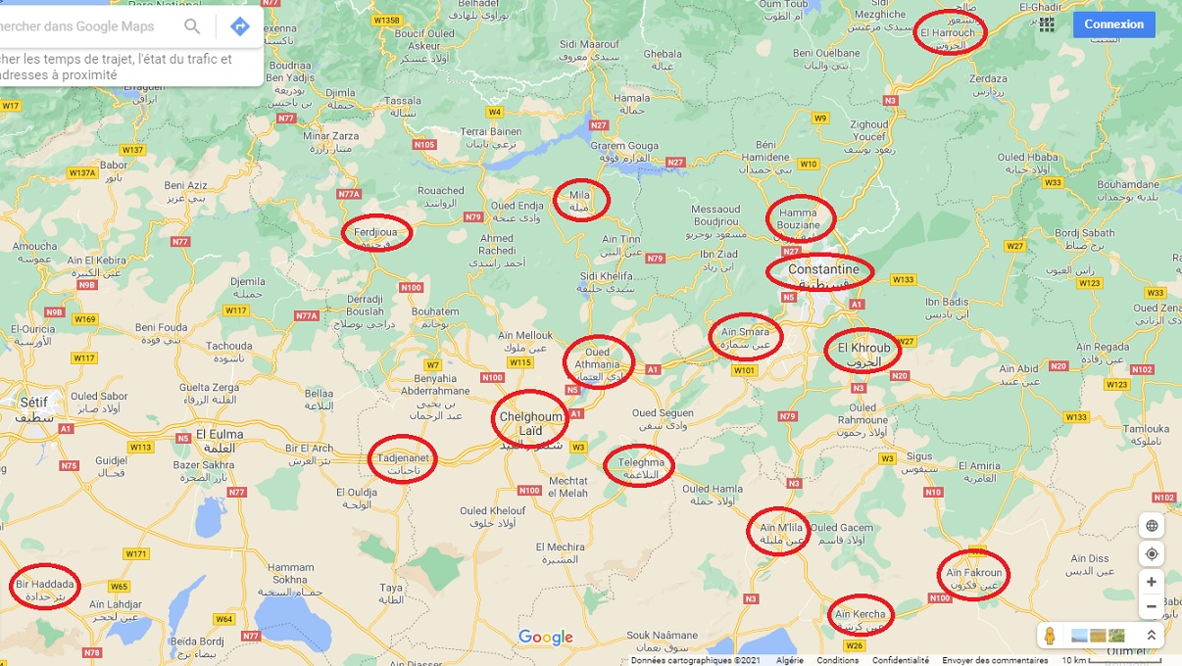

Slide 7
Physiopathologie
Toxine botulique est neurotoxique
Blocage de la transmission neuromusculaire
Blocage dure quelques semaines ou mois
Pas d’atteinte du SNC
Guérison sans séquelles

Slide 8
Clinique
Toxi-infection alimentaire
Incubation
18-36 heures (5 heures -8 jours)
Absence de fièvre
Signes précoces non spécifique
Nausées, vomissements
Douleurs abdominales, diarrhées
Signes précoces spécifiques : ophtalmologiques
Diplopie
Paralysie de l’accommodation
Mydriase bilatérale aréactive

Slide 9
Clinique
Signes neurologiques
Trouble de la déglution
Abolition du réflexe nauséeux : fausses routes
Paralysie symétrique descendante
Membres
Tronc
Atteinte des muscles respiratoires
Autres signes
Sècheresse des muqueuses
Sècheresse de la bouche
Des yeux
Intestinale : Constipation
Hypotension artérielle
Troubles du rythme cardiaque

Slide 10
Evolution
Guérison sans séquelles
Après plusieurs semaines oumois
Décès
Troubles de la déglutition
Complications de la réanimation

Slide 11
Diagnostic
Clinique
Toxi-infection alimentaire
Incubation courte
Sans fièvre
Diplopie
Troubles de la déglutition
Sécheresse de la bouche
Test de neutralisation de la souris

Slide 12
Traitement
Hospitalisation
Surveillance
Si troubles respiratoires ou de la déglutition
Réanimation médicale
Traitement symptomatique
Ventilation mécanique
sérothérapie

